Slide 1
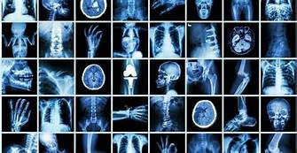

Slide 2
Historias dos Raios X
Na tarde de 8 de novembro de 1895, após o trabalho, o físico Wilhelm Conrad Roentgen (1845-1923), resolveu continuar alguns experimentos que fazia em um laboratório na sua casa. Ele estava com sorte. Antes de cair a noite, um acaso ajudaria a descobrir os raios –X. Como muitos físicos da época. Roentgen pesquisava o tubo de raios catódicos inventado pelo inglês Willian Crookes (1832-1919) Anos antes

Slide 3
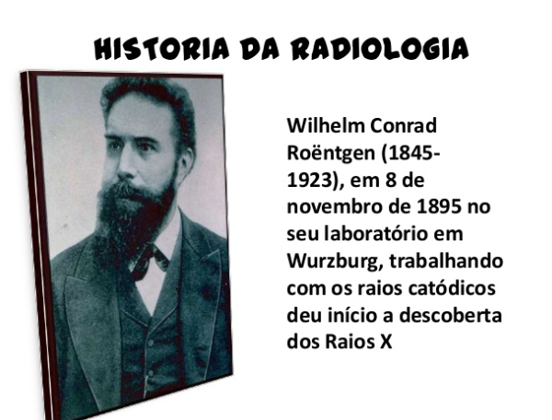

Slide 4
Era um tipo de vidro dentro o qual um condutor metal emitiam eletros, na época chamado de raios catódicos, em direção a outro condutor. Quando ele ligou o tubo naquele dia, algo muito estranho aconteceu: perto do tubo, uma placa de metal Fluorescente brilhou, ele desligou o tubo e o brilho sumiu. Ligou de novo e lá estava ele. O brilho persistiu mesmo quando foi colocado um livro e uma folha de alumínio entre o tubo e a placa. Alguma coisa saia do tubo atravessava a barreira e atingia a placa.

Slide 5
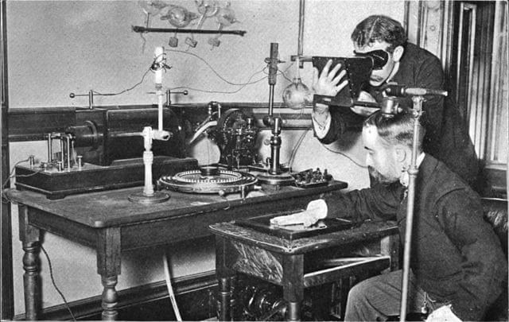

Slide 6
No dia 22 de dezembro, fez a radiação atravessar por 15 minutos a mão da sua esposa Bertha, atingindo do outro lado uma chapa fotográfica. Revelada a chapa, via-se nela as sombras dos ossos da bertha, na primeira radiografia da história.
Fascinado mais muito ainda confuso, ele decidiu chamar os raios de X. Símbolo usado em ciência para designar o desconhecido.
No início todos queriam ver o próprio esqueleto, os raios X seria a sensação do momento.

Slide 7
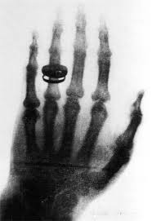

Slide 8
Médicos se interessaram na invenção de Roentgen, deslumbrado com a possibilidade de poderem com isso, ver ossos quebrados, e identificar órgãos doentes.
Rapidamente o americano Thomas Alva Edison inventou um instrumento com tela Fluorescente que deixava ver o esqueleto ao vivo, sem necessidade de revelar filmes.

Slide 9
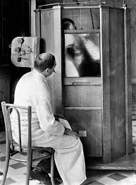

Slide 10
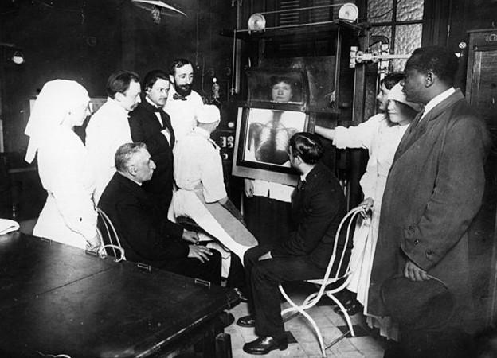

Slide 11
Em 1902, um inglês bolou uma máquina de raios X controlada por moeda, um pouco antes deputados de nova Jérsei, nos EUA, tentaram passar uma lei proibindo o uso da radiação. Eram defensores da moralidade e achavam que os raios permitiam a qualquer um ver os corpos nus de quem andasse pelas ruas. A lei não foi aprovada, pois no máximo se veria o esqueleto pelados

Slide 12
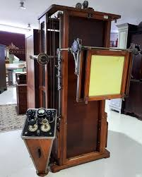

Slide 13
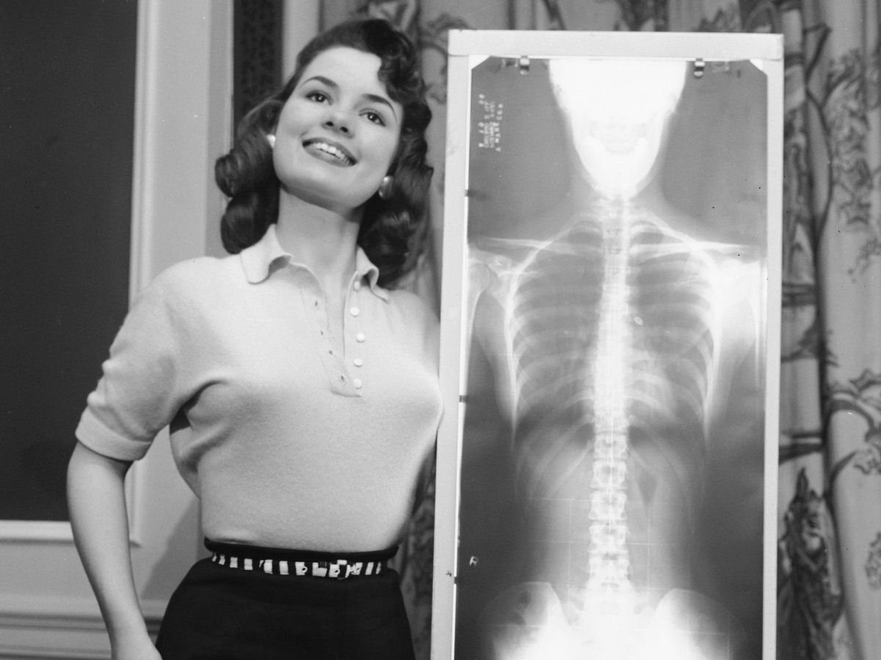

Slide 14
E o verdadeiro risco da radiação continuou sendo ignorado. Em pouco tempo começou surgir as lesões provocadas pelos raios X,as principais vitimas eram os operadores das maquinas que sofriam exposições repedias, vários perderam as mãos.

Slide 15
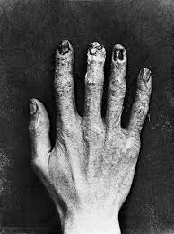

Slide 16
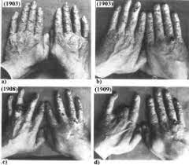

Slide 17
Os profissionais trabalhavam sem proteção
Sem saber dos riscos
Prejudicando a saude

Slide 18
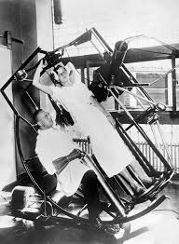

Slide 19
Após muitas Mortes começaram a ser produzidos EPIS
Protegendo os profissionais

Slide 20
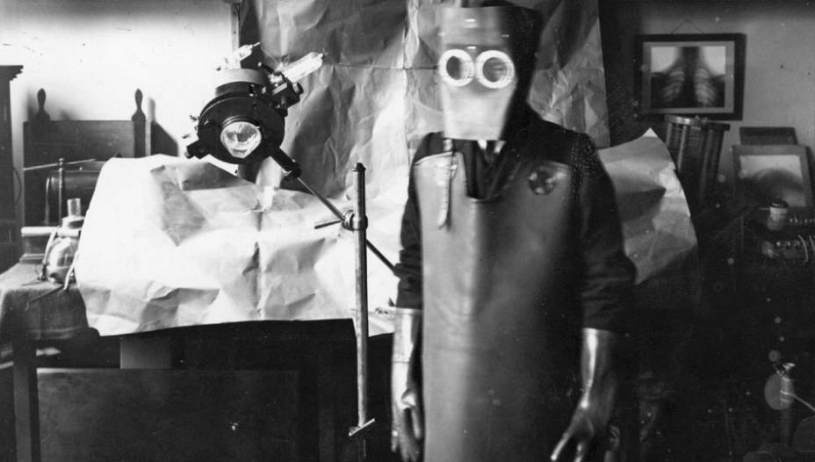

Slide 21
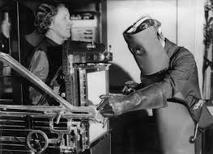

Slide 22
Rotengen constatou que seus raios X projetavam sombras em filmes fotográficos e não podiam ser desviados por imas, percebeu que era algo parecido com a luz, ou seja, ondas eletromagnéticas. Pois é exatamente isso que são os raios X. Ondas eletro magnéticas de comprimento muito curto, cerca de um milhão de vezes menor que um milímetro, mais ou menos a distância que separa um átomo de outro

Slide 23
Evolução das maquinas Radiológicas
Do Inicio até os dias de Hoje

Slide 24
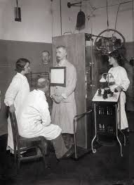

Slide 25
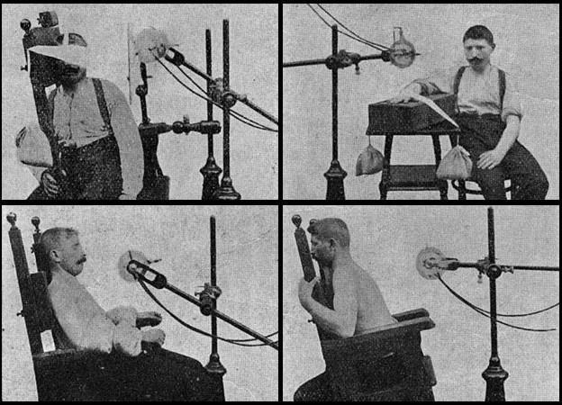

Slide 26
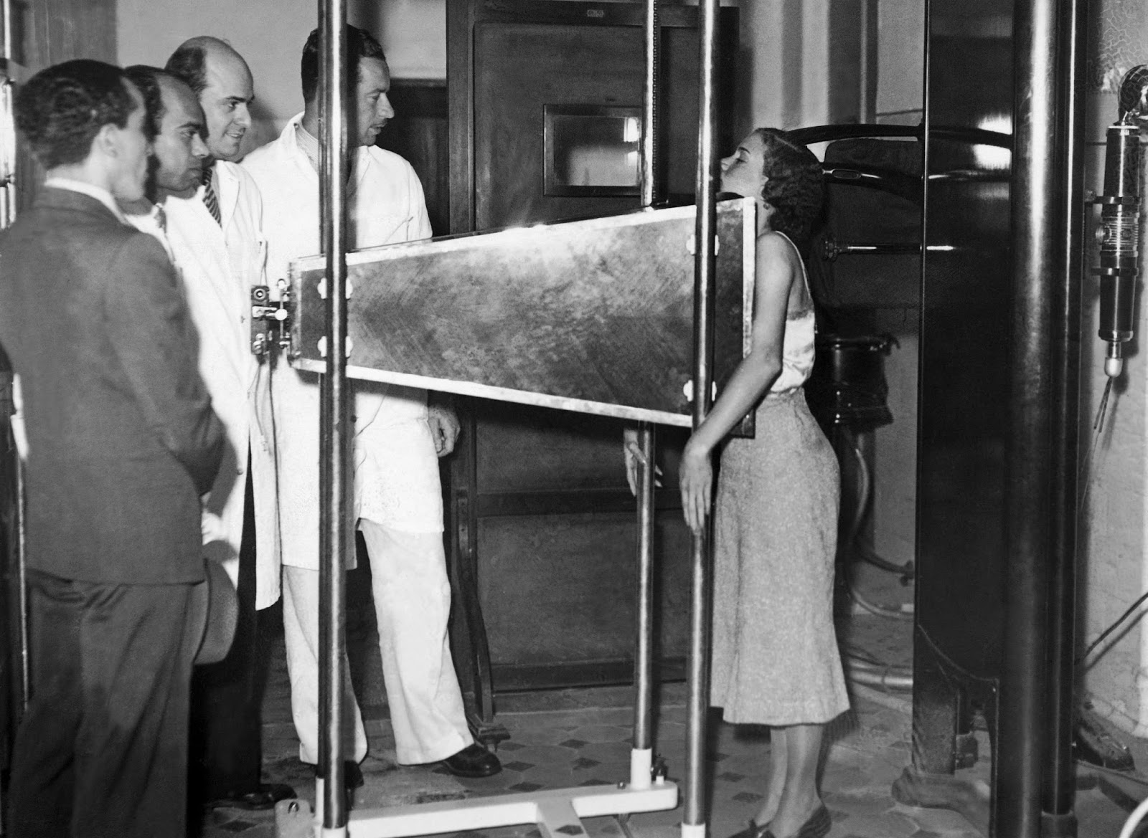

Slide 27
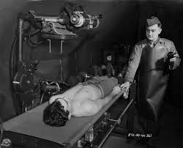

Slide 28
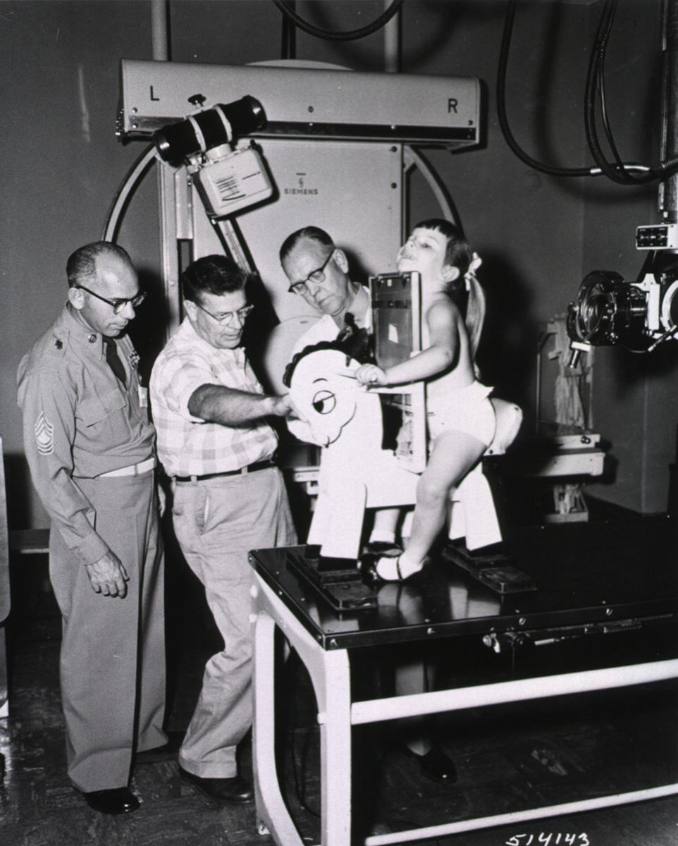

Slide 29
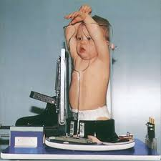

Slide 30
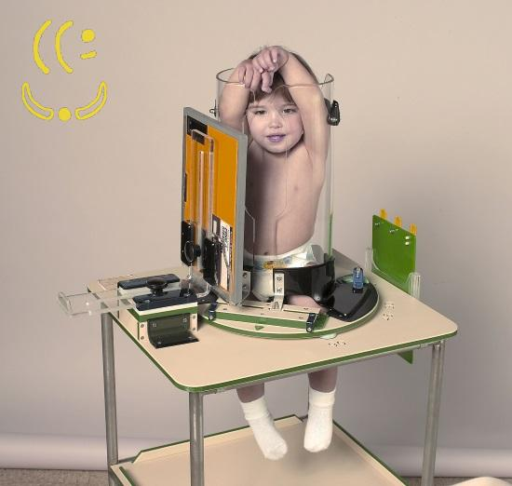

Slide 31
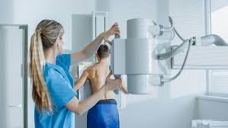

Slide 32
